Slide 1
Gestión de Canales de Distribución y Trade Marketing
Sesiones 9 y 10

Slide 2
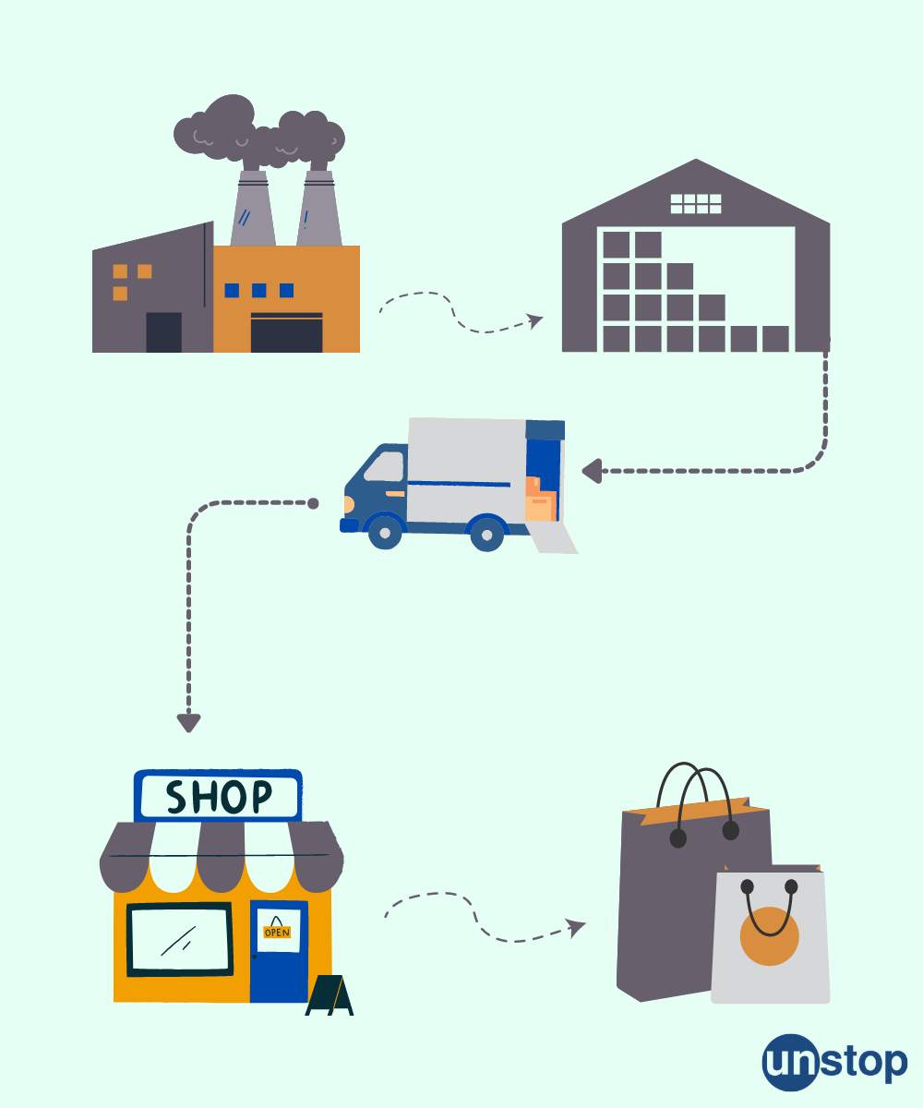
Contenido
Canales de distribución
Canales de venta
Trade Marketing
Decisiones de gestión del canal

Slide 3
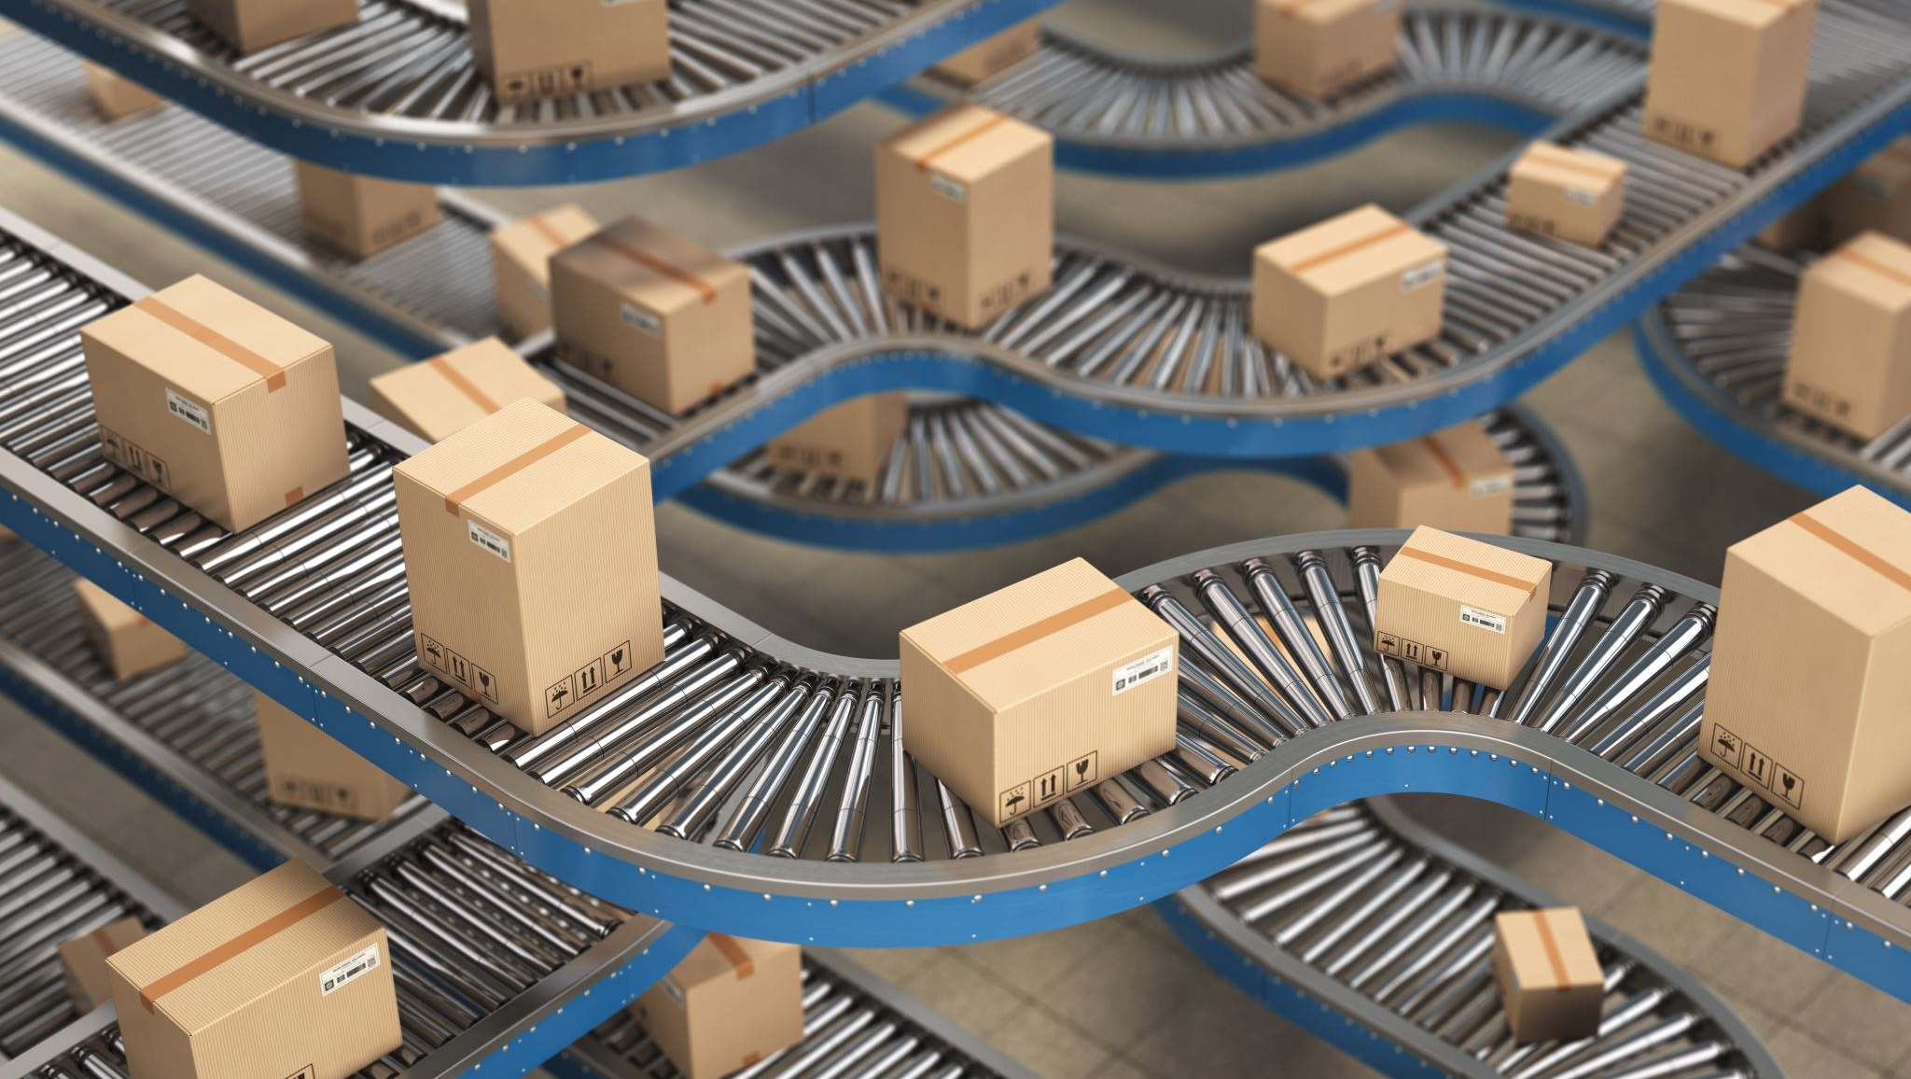
1. Canales de distribución

Slide 4
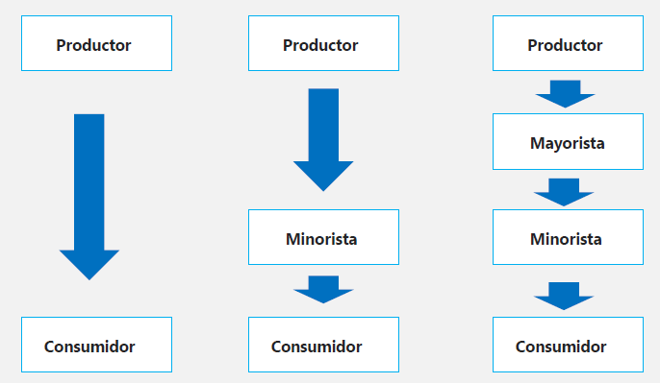
Distribución del producto
DIRECTO
INDIRECTO

Slide 5
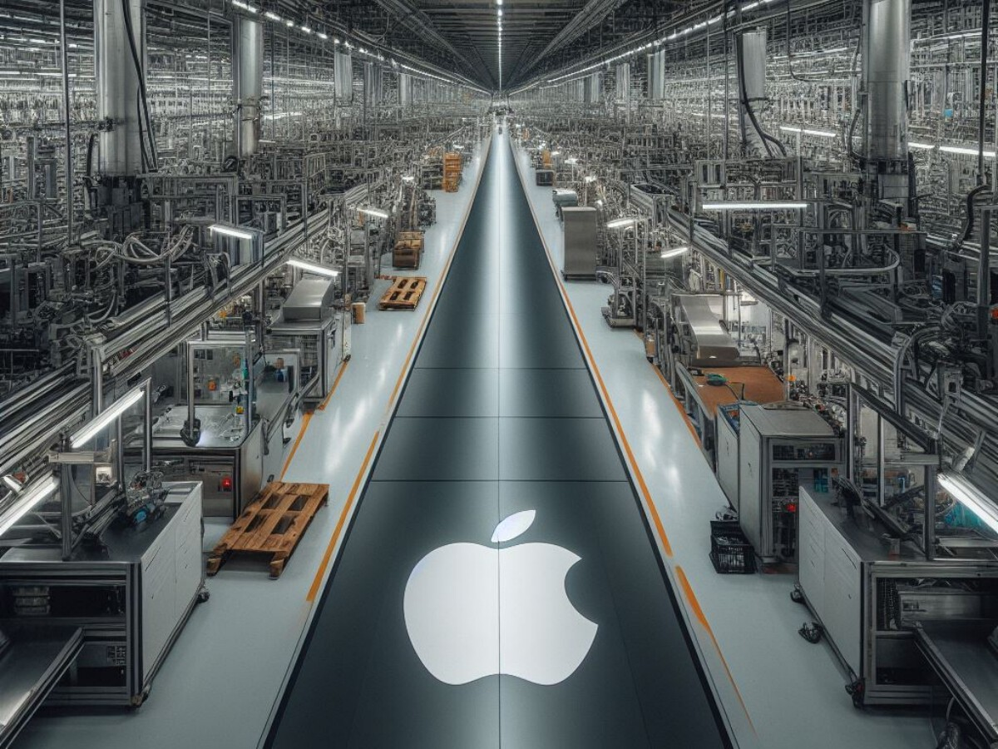
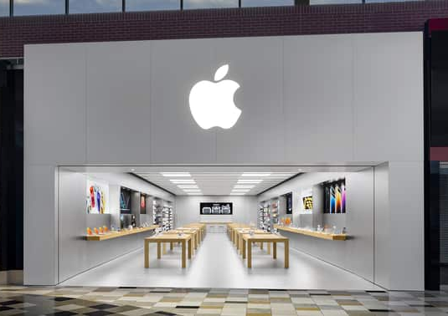
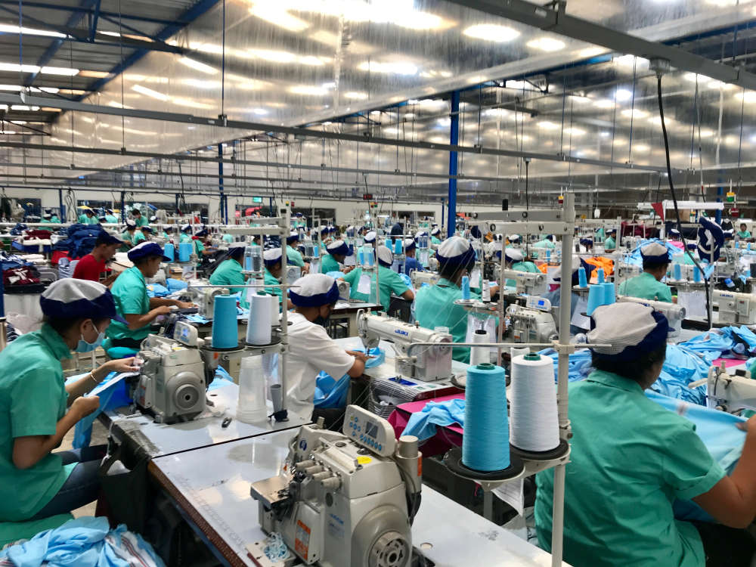
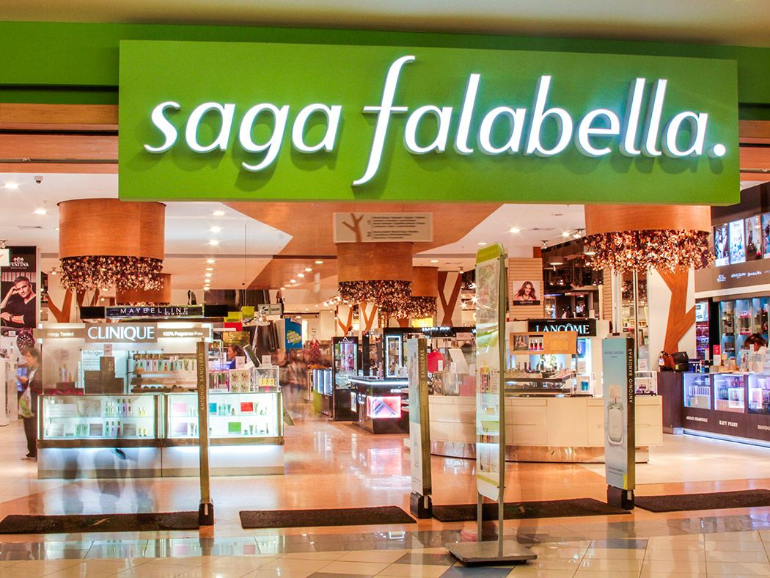
Tipos de canales de distribución
CANAL DIRECTO
La empresa vende directamente al consumidor sin intermediarios. Es decir, del vendedor y/o fabricante al consumidor final.
Ejemplo: ventas en tiendas propias, en línea o a través de catálogos.
Fabricante Apple → tienda física o virtual de Apple
Fabricante asiático → tienda física o virtual de Saga

Slide 6
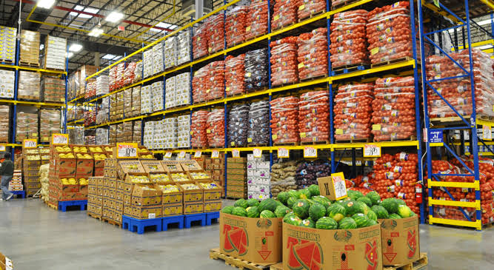
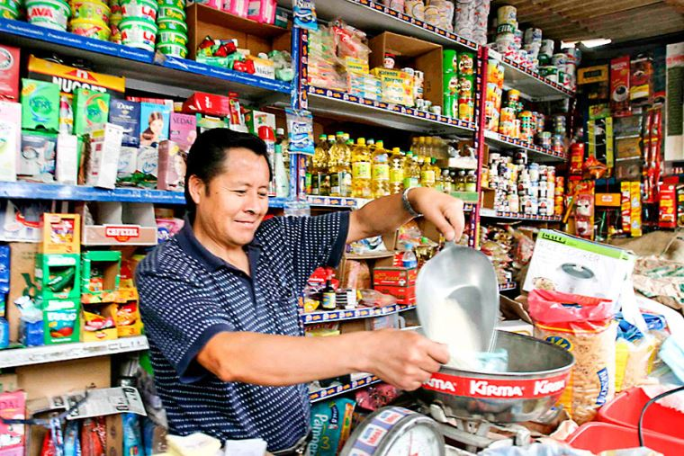
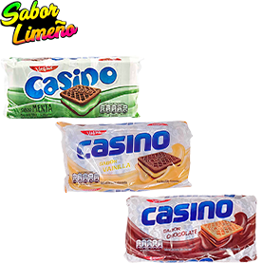
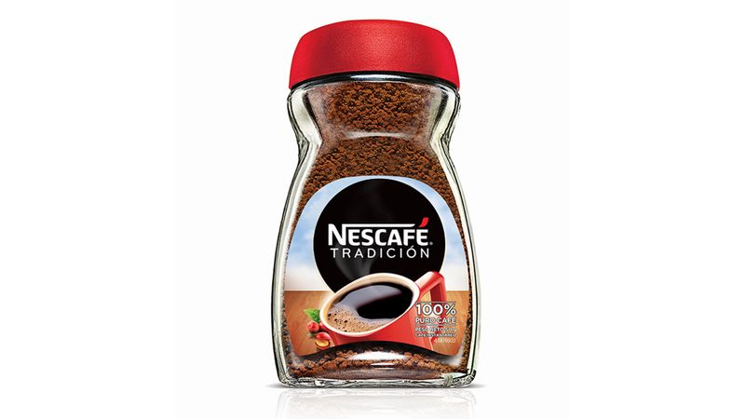

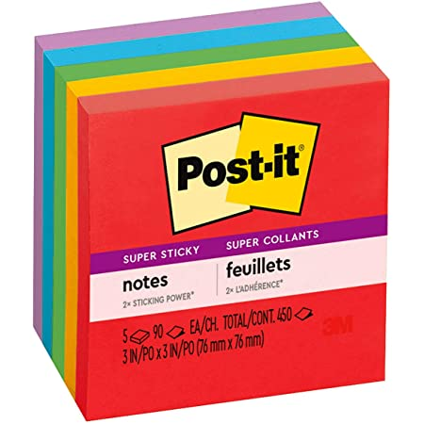
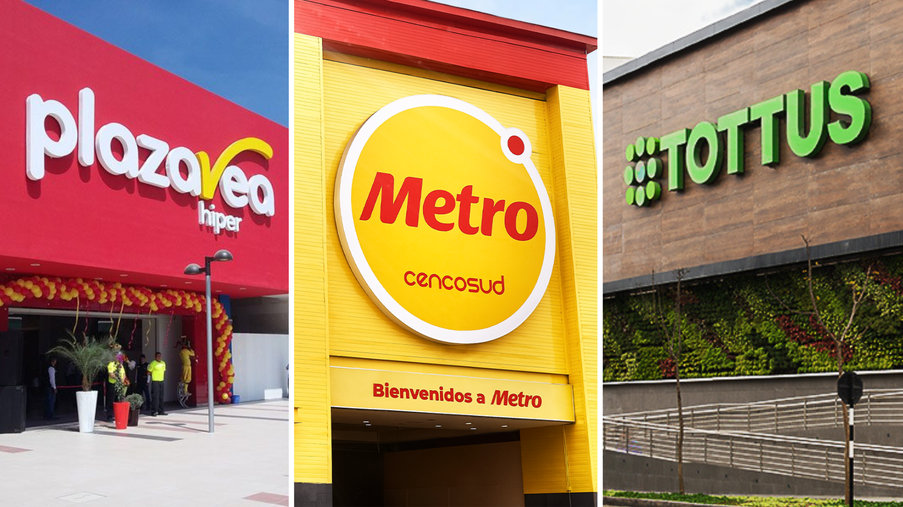
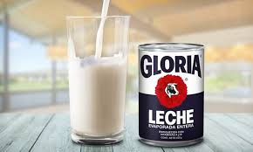
Tipos de canales de distribución
CANAL INDIRECTO
La empresa utiliza intermediarios como mayoristas, distribuidores, minoristas, y agentes para llegar al consumidor final.

Slide 7
Consideraciones - CANAL INDIRECTO
Funciones de los intermediarios:
Selección de canales adecuados: Considerar factores como:
El tipo de producto, mercado objetivo, cobertura geográfica, costos.
Ayudan a que mis productos lleguen a más mercados.
Almacenan mis productos y tienen disponibilidad inmediata.
Venden directamente al consumidor.
Ayudan en la promoción de productos a través de publicidad y descuentos.
Dan atención al cliente después de la venta.
Para productos de alta rotación y bajo valor, los canales indirectos suelen ser más eficientes.
Para productos de alto valor o especializados, los canales directos pueden ser más adecuados.
Notes:
Funciones de los intermediarios:
Facilitar el acceso a mercados: Los intermediarios ayudan a que los productos lleguen a una amplia base de clientes.
Almacenamiento: Mantienen inventario para asegurar disponibilidad inmediata.
Promoción: Ayudan en la promoción de productos a través de publicidad y descuentos.
Venta: Realizan la venta directa al consumidor.
Servicio postventa: Proveen soporte y atención al cliente después de la venta.
Selección de canales adecuados:
La elección de los canales depende del tipo de producto, el mercado objetivo, la cobertura geográfica, y los costos.

Slide 8
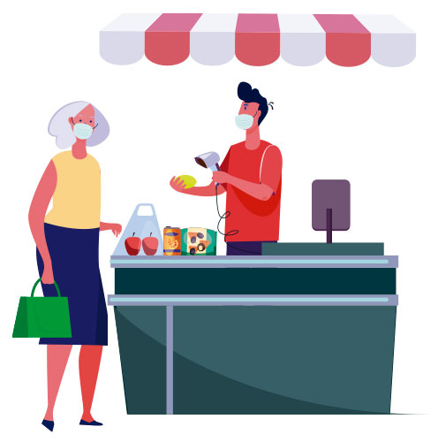
2. Canales de Venta

Slide 9
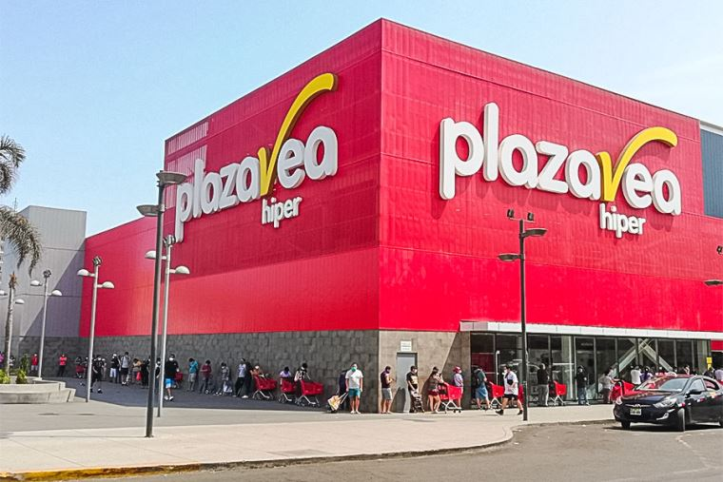

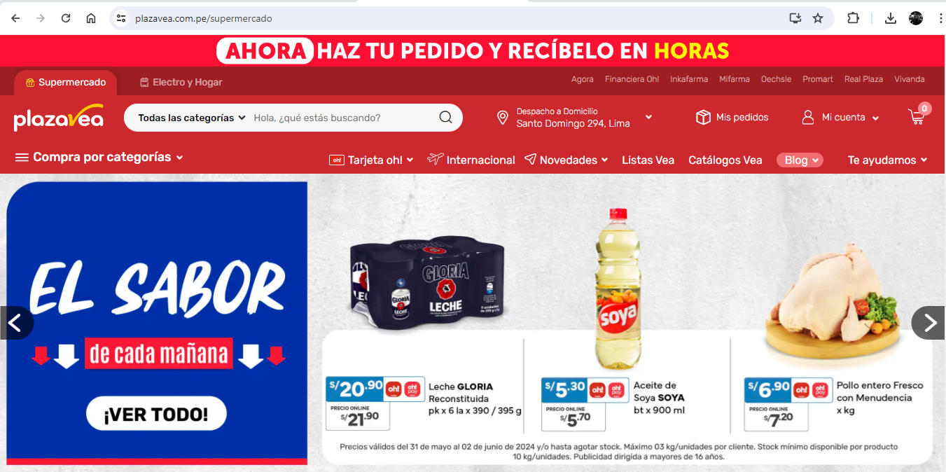
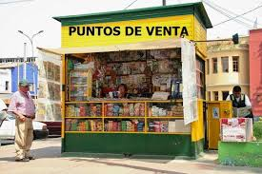
¿Qué es un Punto de Venta?
Es el lugar físico (tienda), o virtual (portal web), en el que una empresa tiene un contacto con un posible consumidor.

Slide 10

Tipos de canales de Venta
CANAL TRADICIONAL
Suelen ser comercios familiares, comercializan alimentos, bebidas y artículos de higiene y limpieza.
Generalmente el cliente no elige.
Ejem: bodegas de barrio, kiosko de la esquina, puesto del mercado, etc

Slide 11
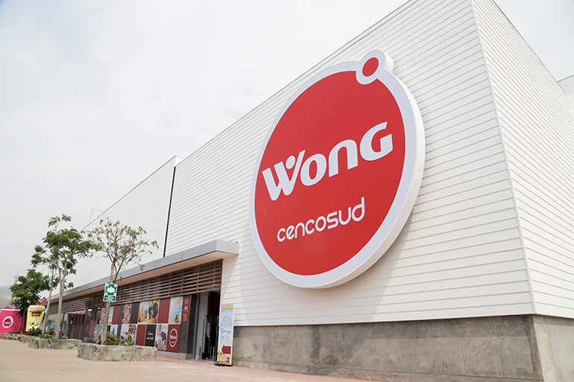

Tipos de canales de Venta
CANAL MODERNO
Puede ser físico o virtual.
El cliente tiene acceso directo a los productos exhibidos, eligen con autonomía el producto que mejor se adapte a sus necesidades.
Ejem: Supermercados, mayoristas (Makro), C&C (Tambo), e-commerce
Cada formato distinto y deberás aplicar tu estrategia de marketing de distinta manera para cada canal.

Slide 12
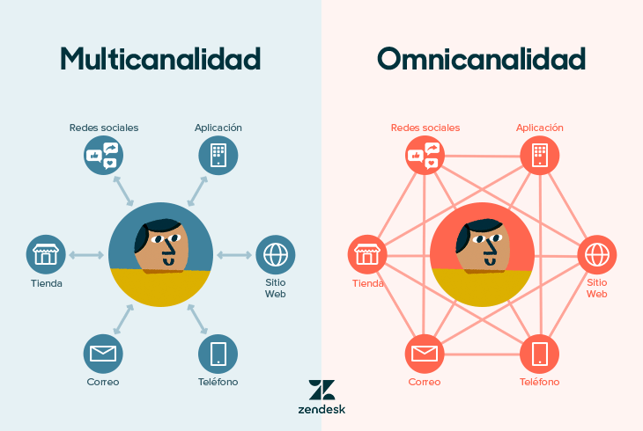
Tipos de canales de Venta
OMNICANALIDAD 360°
Integración perfecta de todos los canales y puntos de contacto disponibles para el consumidor, de modo que la experiencia sea consistente y fluida sin importar por dónde o cómo interactúe el cliente con la marca.

Slide 13
¿Cómo se relacionan los canales de distribución y venta?
Relación | Distribución | Venta | Ejemplo
Directo y Moderno | Del fabricante al consumidor final | Tienda virtual | Pastelería San Antonio vendiendo por https://pasteleriasanantonio.com/
Directo y Tradicional | Del fabricante al consumidor final | Puesto de Mercado | Productor de frutas vendiendo directamente en Agroferias Campesinas.
Indirecto y Moderno | Intermediarios | Tienda por departamento | Pioner vende jeans en Ripley.
Indirecto y Tradicional | Intermediarios | Tienda mayorista | Artículos de higiene personal adquiridos en el mercado de productores de Santa Anita.

Slide 14

2. Trade Marketing

Slide 15

Trade Marketing
Son las estrategias para aumentar la demanda de productos en los puntos de venta, mejorar la relación con los distribuidores y minoristas, y asegurar que los productos se destaquen frente a la competencia.
Diferencia entre Trade Marketing y Marketing tradicional
Trade marketing
Se centra en el canal de distribución.
Objetivo: Incentivar a los minoristas y distribuidores a promover y vender los productos de la empresa.
Marketing tradicional
Se enfoca en el consumidor final.
Objetivo: Crear demanda y lealtad entre los consumidores.
Notes:
Merchandising: Se refiere a las actividades y técnicas enfocadas en la presentación y promoción de productos en el punto de venta. Su objetivo principal es atraer la atención del consumidor final para influir en su decisión de compra. Algunas prácticas de merchandising incluyen la disposición estratégica de productos en los estantes, la señalización atractiva y la colocación de promociones o exhibiciones especiales. El merchandising se centra en cómo se presentan los productos en la tienda para maximizar las ventas.
Trade Marketing: Es un enfoque más amplio que implica la estrategia de marketing entre el fabricante y los intermediarios (distribuidores, minoristas, mayoristas) dentro de la cadena de distribución. El objetivo del trade marketing es asegurar que los productos estén disponibles, se distribuyan eficazmente y cuenten con el apoyo necesario para que lleguen al consumidor final. Las actividades de trade marketing incluyen negociaciones de distribución, promociones específicas para canales de venta y el desarrollo de relaciones estratégicas con los distribuidores para mejorar la visibilidad y rotación de productos en los puntos de venta.
En resumen, mientras que el merchandising se enfoca en la presentación de los productos al consumidor final en el punto de venta, el trade marketing se concentra en las estrategias y relaciones entre el fabricante y los intermediarios para asegurar la disponibilidad y visibilidad de los productos en el mercado.

Slide 16

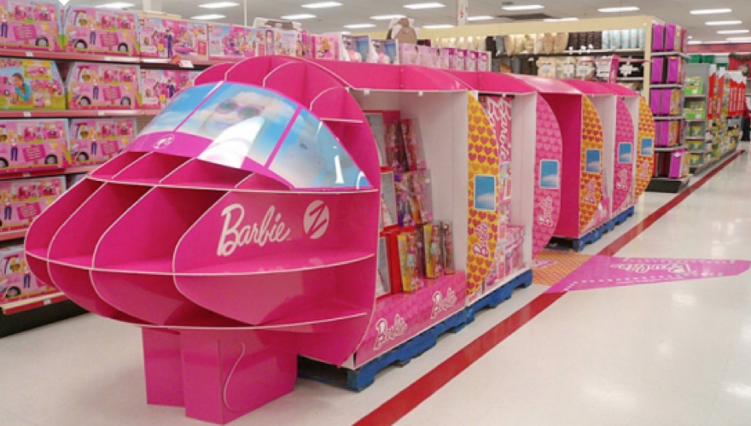
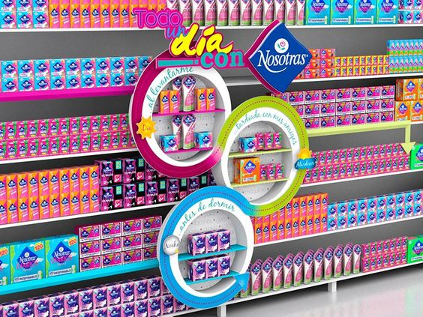
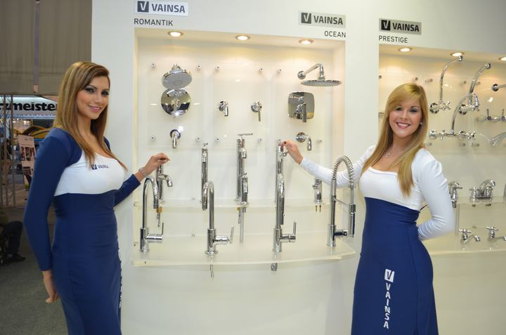
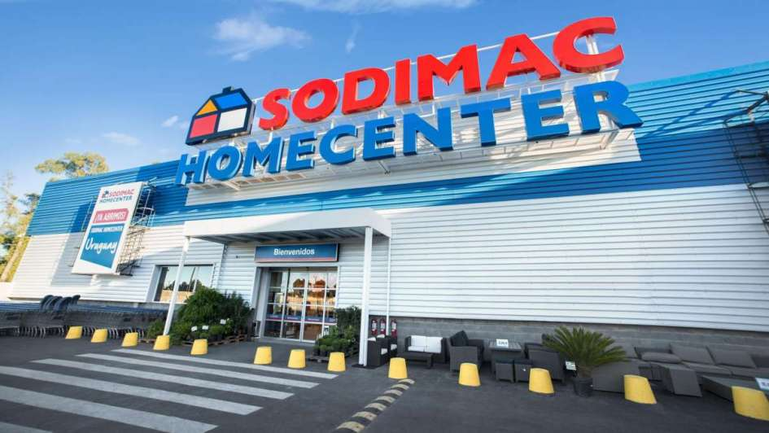
Estrategias de Trade Marketing
Materiales Punto de Venta (POSM - Point of Sales Materials)
Se centra en la colaboración entre fabricantes y distribuidores para aumentar la visibilidad y la disponibilidad de los productos en el punto de venta.

Slide 17
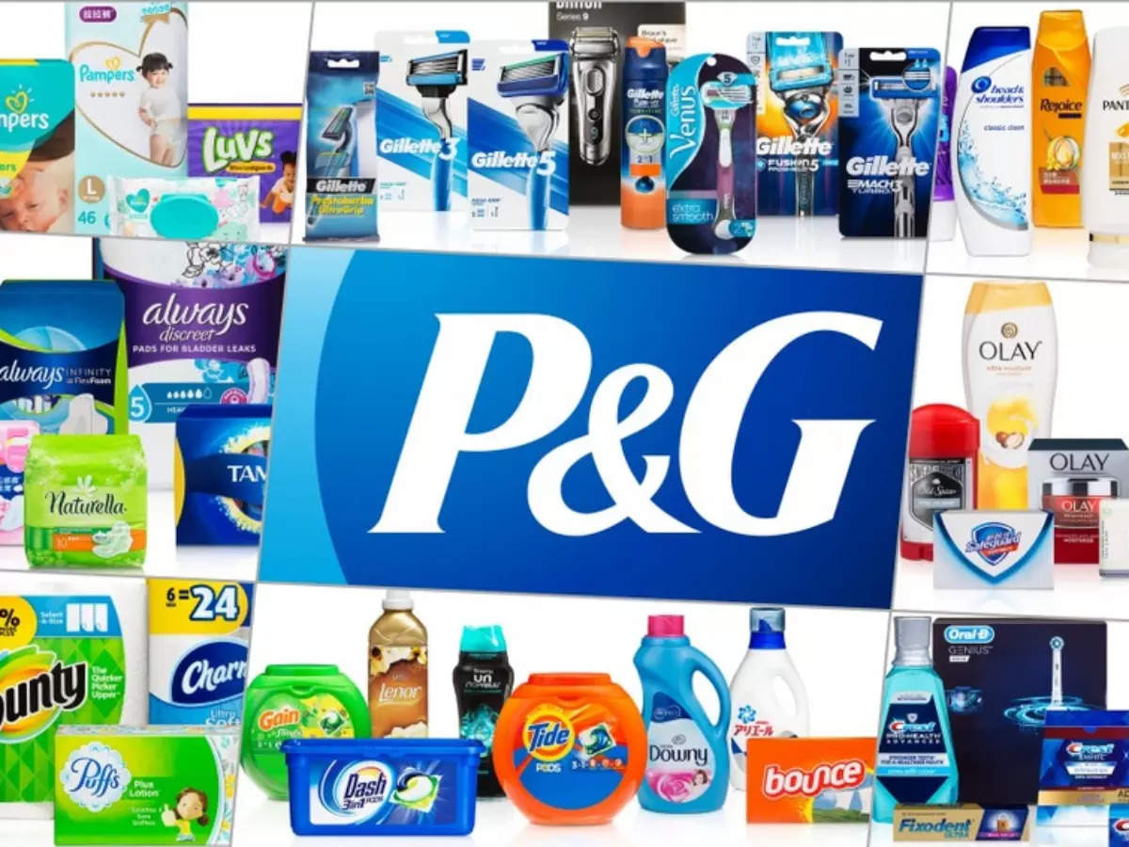
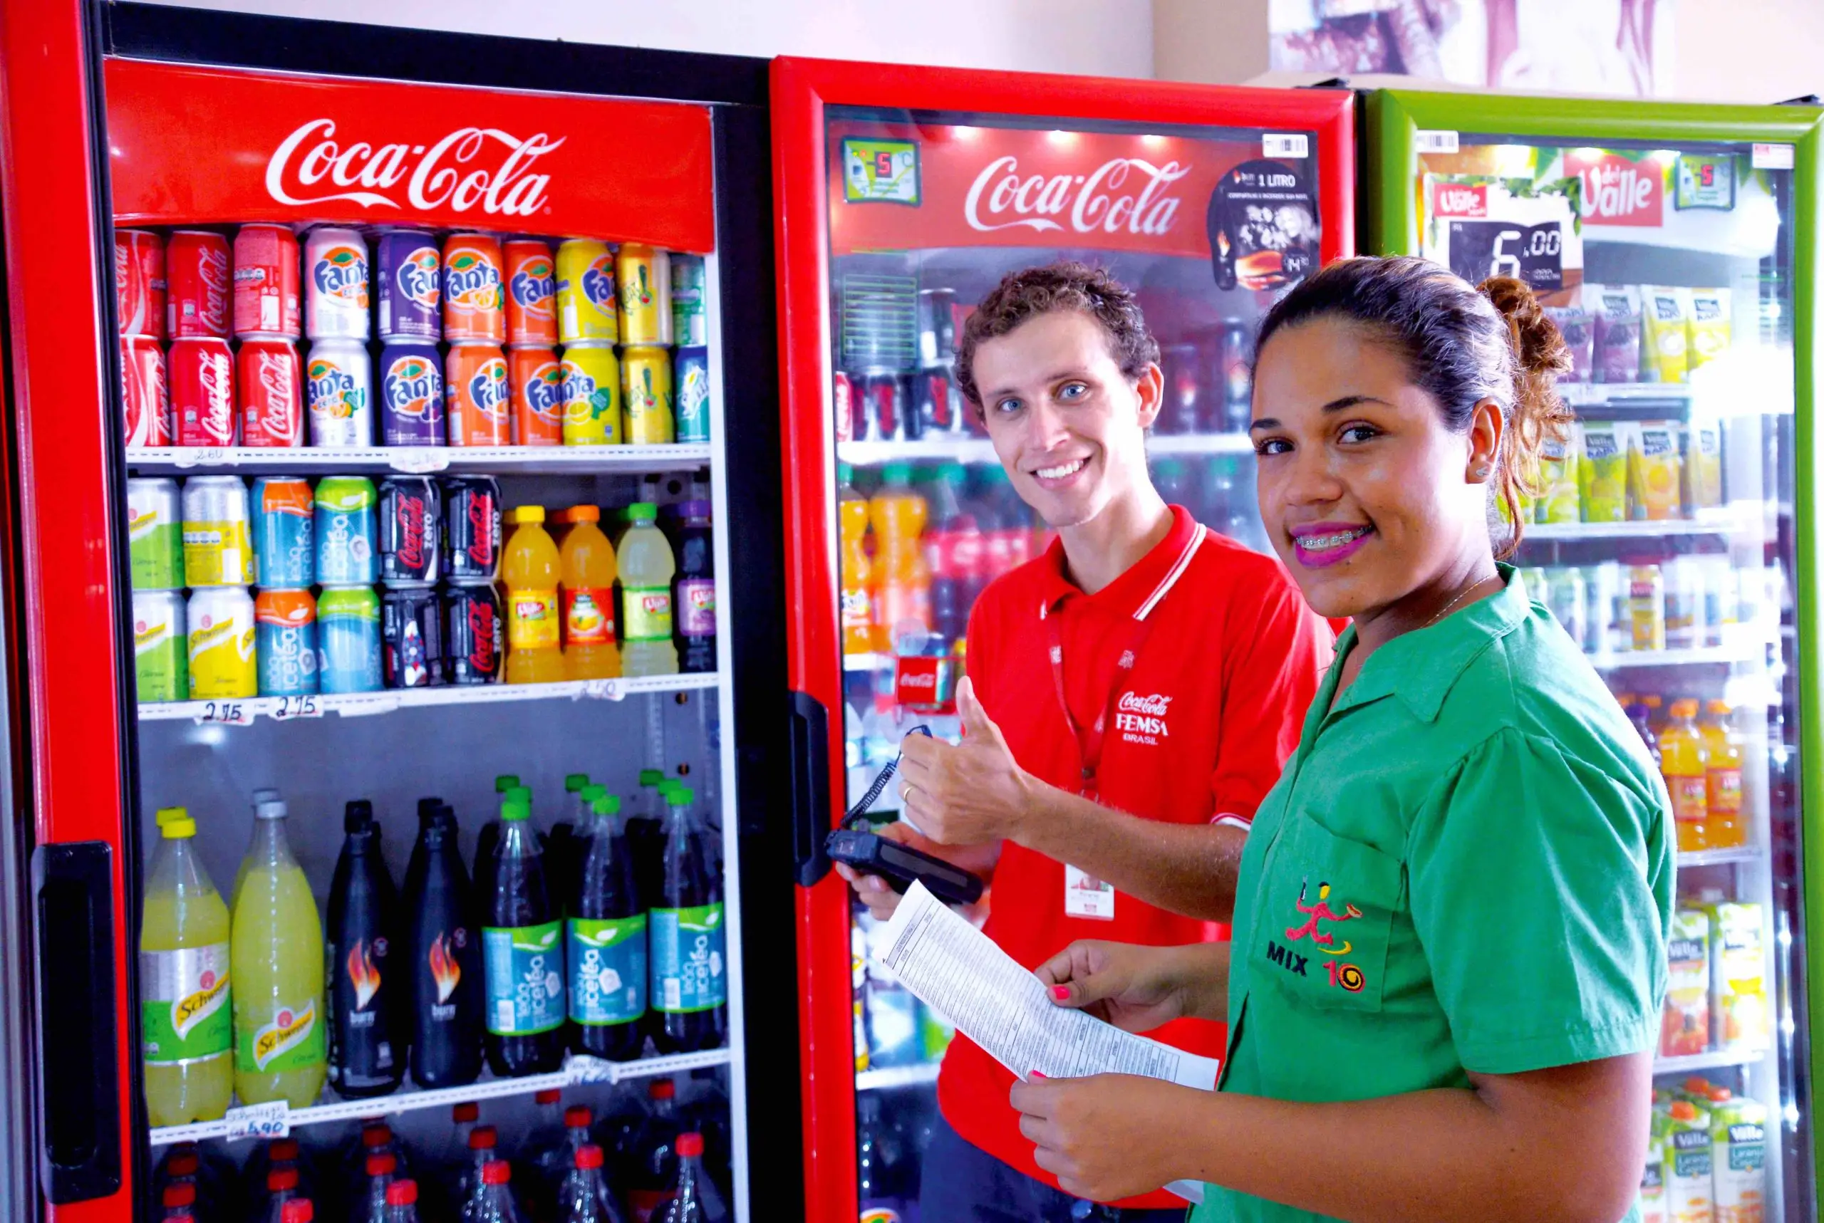
Estrategias de Trade Marketing
Programas de Incentivos para Distribuidores
Ofrecer incentivos a los distribuidores para motivarlos a promocionar y vender los productos de manera activa.

Slide 18
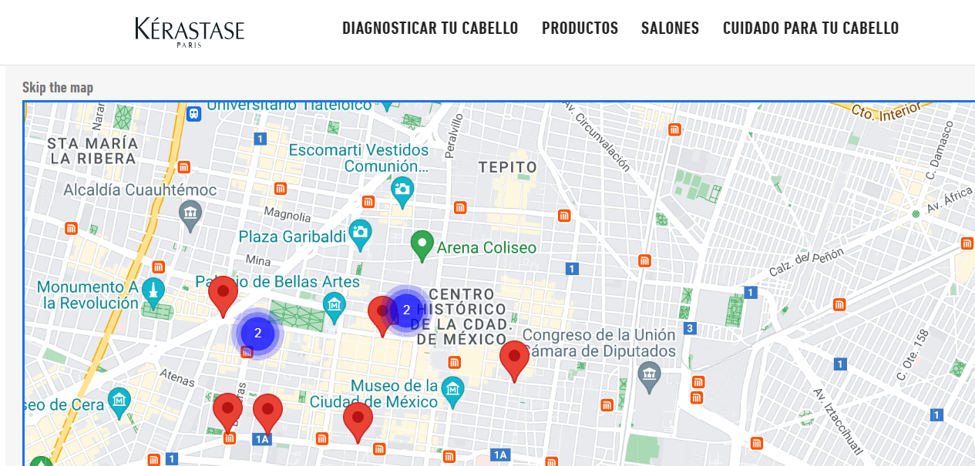

Estrategias de Trade Marketing
Co-Marketing y Co-Branding
Colaboración entre fabricantes y distribuidores para desarrollar campañas de marketing conjuntas.
Incluyen promociones conjuntas, demostraciones en tienda y ofertas especiales.

Slide 19

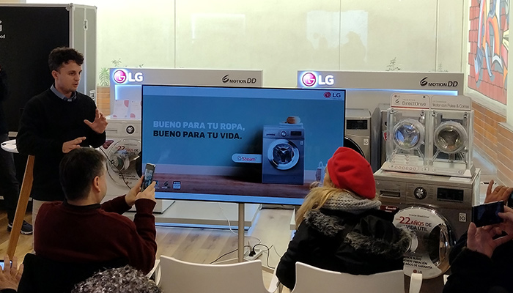
Estrategias de Trade Marketing
Desarrollo de Capacitación y Soporte a Vendedores
Los fabricantes capacitan y dan soporte continuo a los vendedores de sus productos en tiendas especializadas.

Slide 20
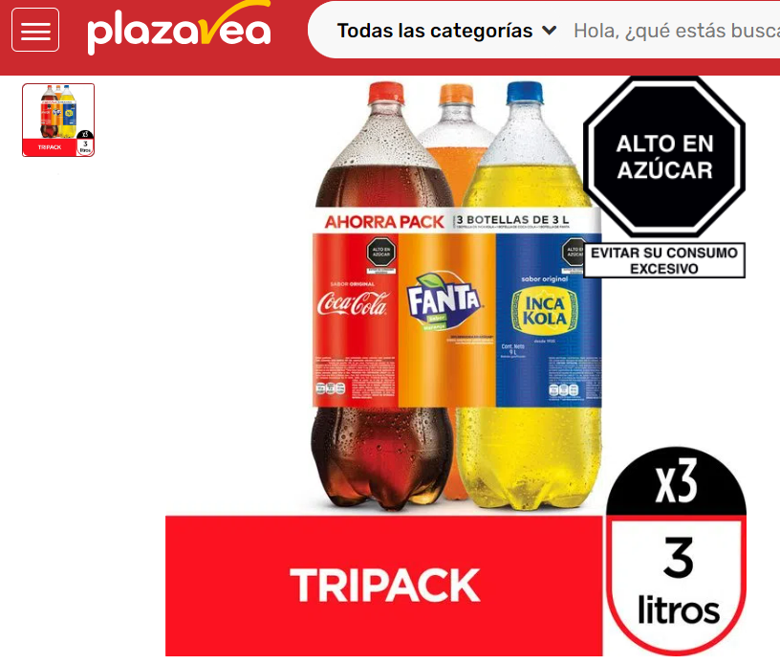
Estrategias de Trade Marketing
Desarrollo de Estrategias de Precios y Promociones
Colaboración en la planificación y ejecución de estrategias de precios y promociones que maximicen las ventas y la rentabilidad para ambos socios.

Slide 21
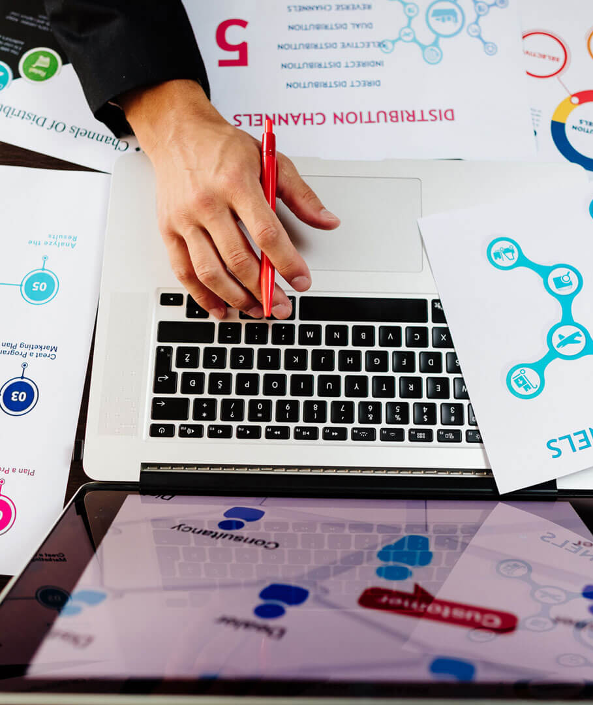
4. Decisiones de gestión del canal

Slide 22
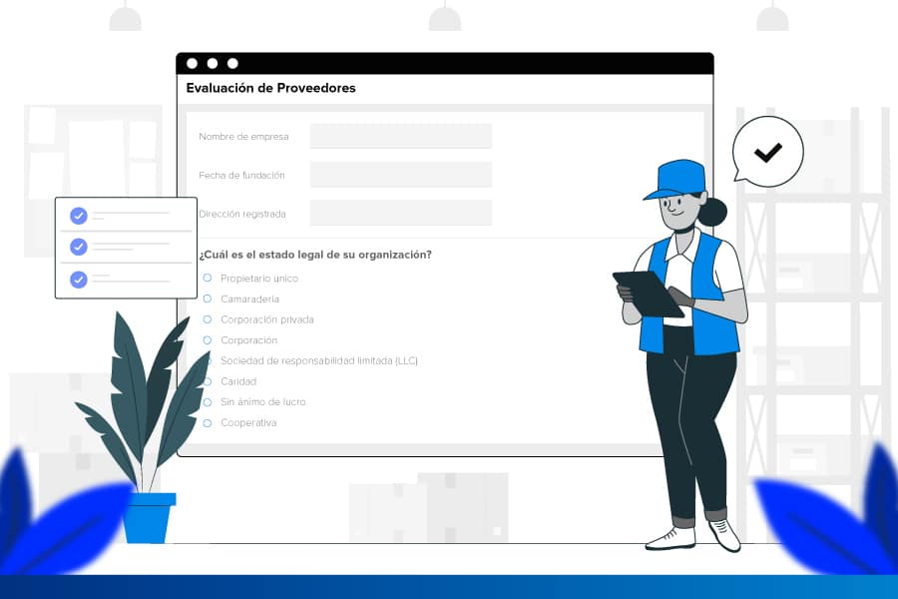
Decisiones de gestión del canal
La empresa debe verificar periódicamente el rendimiento de los miembros del canal contra estándares tales como:
Cuotas de ventas
01
Niveles promedio de inventario
02
Tiempo de entrega al cliente
03
Tratamiento de bienes dañados y perdidos
04
Cooperación en la promoción de la empresa
05
Programas de capacitación y servicios al cliente.
06

Slide 23

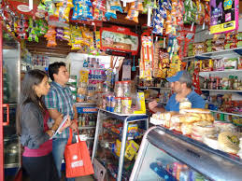
Casos de éxito por uso de canales de distribución
Alicorp utiliza un canal indirecto tradicional bien estructurado:
Fabricante → mayorista → minorista (bodegas) → consumidor
En lugar de vender directamente, se apoya en distribuidores regionales con profundo conocimiento del territorio y vínculos con miles de puntos de venta.
Selecciona bien a los miembros de tu canal de distribución.

Slide 24
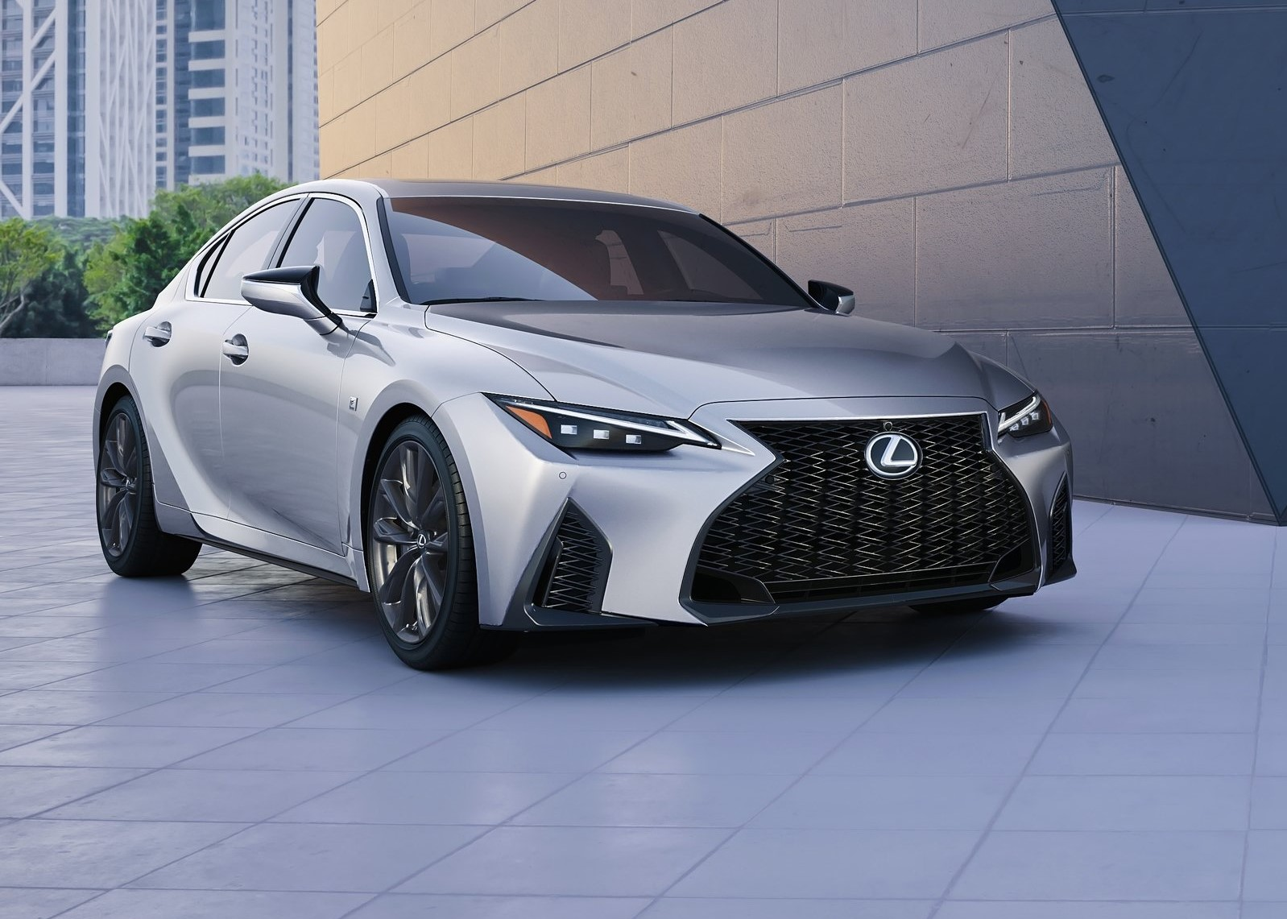
Casos de éxito por uso de canales de distribución
TOYOTA
Atrajo intermediarios calificados de marketing.
Cuando Toyota presentó su línea Lexus en EEUU, no tuvo problema en atraer a nuevos distribuidores; de hecho, tuvo que rechazar a muchos revendedores aspirantes.
Selecciona bien a los miembros de tu canal de distribución.

Slide 25

Casos de éxito por uso de canales de distribución
CATERPILLAR
Tiene red de 220 distribuidores independientes en todo el mundo. Trabajan como socios.
Conoce a sus distribuidores y se preocupa por su éxito. Vigila de cerca las ventas de cada concesionario, su posición en el mercado, capacidad de servicio y situación financiera. Cuando ve un problema, salta para ayudar.
Gestiona y motiva a los miembros de tu canal
Según un ex CEO de Caterpillar: “Después de que el producto sale por nuestra puerta, los concesionarios toman el mando. Ellos son los que están en la línea del frente. Son los que viven con el producto durante su vida. Son a quienes los clientes ven”.

Slide 26
Espacio Práctico
INDICACIONES
1. Los alumnos elegirán una marca y desarrollarán los canales donde distribuirán sus productos (canales de distribución y de venta) por lo que deben de seleccionar el mejor canal según la estrategia definida por la empresa.
2. Posteriormente, los alumnos compartirán su análisis y desarrollo.

Slide 27
Gracias

